Slide 1
VUI MỪNG CHÀO ĐÓN CÁC EM TỚI BUỔI HỌC NGÀY HÔM NAY!

Slide 2
KHỞI ĐỘNG
HOẠT ĐỘNG CÁ NHÂN
Hãy kể tên các tác phẩm viết về người phụ nữ trong xã hội cũ mà em biết. Trong số đó em ấn tượng với tác phẩm nào nhất?

Slide 3
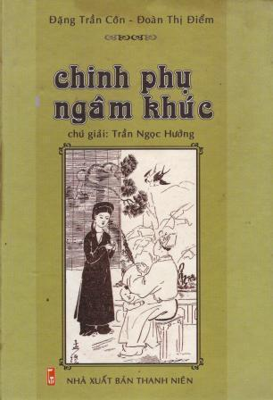
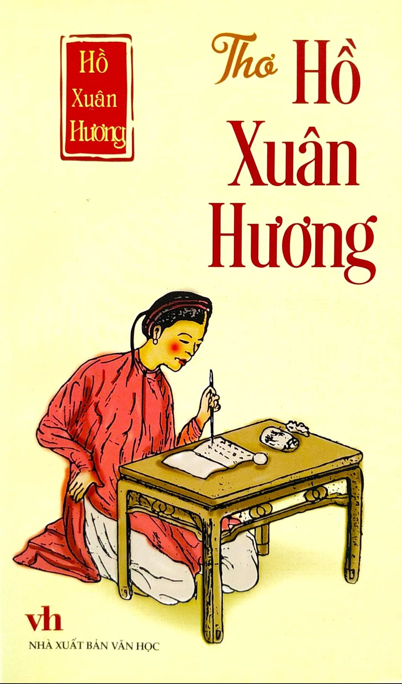
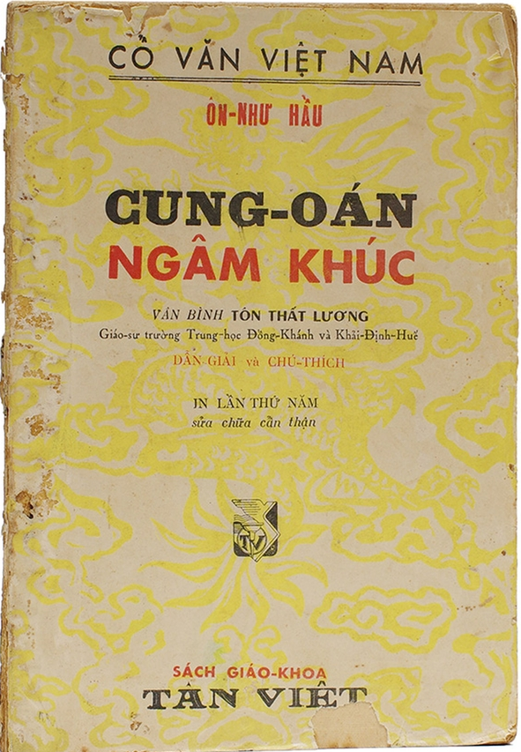
“Truyện Kiều”
(Nguyễn Du)
“Chinh phụ ngâm khúc”
(Đặng Trần Côn)
“Chùm thơ Nôm của
Hồ Xuân Hương”
“Cung oán ngâm” Nguyễn Gia Thiều

Slide 4
Bài 4: Con người trong thế giới kì ảo
Văn bản:
CHUYỆN NGƯỜI CON GÁI NAM XƯƠNG

Slide 5
NỘI DUNG BÀI HỌC
I. Giới thiệu bài học
IV. Tìm hiểu chi tiết.
Phân tích một số yếu tố của truyện truyền kì trong Chuyện người con gái Nam Xương.
Nhân vật trong Chuyện người con gái Nam Xương.
II. Tri thức Ngữ văn
Khái niệm truyện truyền kì.
Đặc điểm truyện truyền kì.
Lời đối thoại và lời độc thoại.
III. Tìm hiểu chung.
Đọc.
Tác giả, tác phẩm.
V. Tổng kết.
Nội dung.
Nghệ thuật.

Slide 6
I.
GIỚI THIỆU BÀI HỌC.

Slide 7
Yêu cầu:
Đọc phần Giới thiệu bài học, khái quát chủ đề Con người trong thế giới kì ảo.
Nêu tên và thể loại các văn bản đọc chính và văn bản đọc kết nối chủ điểm, VB đọc mở rộng theo thể loại.

Slide 8
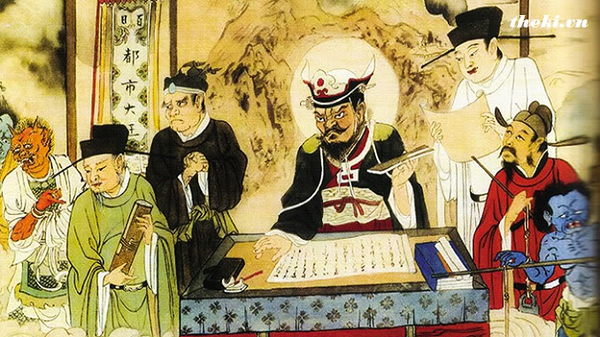
Chủ đề: Con người trong thế giới kì ảo
Đề cập đến những đặc điểm cơ bản nhất của truyện truyền kì và vai trò của trí tưởng tượng, khắc họa chân dung những số phận người phụ nữ với phẩm chất, đức hạnh đáng trân trọng.

Slide 9
Tên và thể loại của các VB đọc chính và VB đọc kết nối chủ điểm, đọc mở rộng theo thể loại:
Tên văn bản | Thể loại
Chuyện người con gái Nam Xương. | Truyền kì
Truyện lạ nhà thuyền chài. | Truyền kì
Sơn Tinh – Thủy Tinh | Thơ
Dế chọi | Truyền kì

Slide 10
II.
TRI THỨC NGỮ VĂN.

Slide 11
HOẠT ĐỘNG NHÓM ĐÔI
Đọc các thông tin trong phần Tri thức ngữ văn và thực hiện những yêu cầu sau:
Điền từ thích hợp vào chỗ trống để hoàn thành khái niệm về truyện truyền kì trong phiếu.
Hoàn thành bảng dưới đây về một số đặc điểm của truyện truyền kì.
Lời đối thoại và độc thoại trong văn bản truyện là gì?

Slide 12
Yếu tố của truyện truyền kì | Đặc điểm
Cốt truyện
Nhân vật
Không gian
Thời gian
Lời kể của người kể chuyện

Slide 13
1. Khái niệm truyện truyền kì.
Truyện truyền kì là một thể loại ………………………. thời trung đại, phản ánh hiện thực qua những …………………… , …….……........... Ở Việt Nam, truyện truyền kì được viết bằng …….…………………, phát triển mạnh ở thế kỉ ……………, tiêu biểu là …………………………., tương truyền của Lê Thánh Tông, …………………………. của Nguyễn Dữ.
văn xuôi tự sự
yếu tố kì lạ
hoang đường
chữ Hán
XVI - XVII
Thánh Tông di thảo
Truyền kì mạn lục

Slide 14
2. Đặc điểm truyện truyền kì.
a. Không gian truyền kì.
Tương giao
Thế giới con người
Thế giới thánh thần, ma, quỷ
Đặc điểm riêng cho không gian truyện truyền kì – không gian giàu yếu tố kì ảo.

Slide 15
b. Thời gian truyền kì.
Có sự khác biệt:
Thời gian
Con người
Cõi trần - cõi âm ti, thuỷ phủ
Có thể sống nhiều đời.
Nơi thượng giới (biểu hiện qua nhịp độ nhanh chậm của thời gian).
Nhiều cuộc đời.
Sống nhờ các phép thuật kì ảo.

Slide 16
c. Nhân vật trong truyện truyền kì.
Nhân vật có thể là con người hay thần linh, ma, quỷ,...
Nhân vật: con người.
Thường có nét đặc biệt nào đó.
Nhân vật: thần linh, ma quỷ.
Mang hình ảnh, tính cách của con người.

Slide 17
d. Cốt truyện trong truyện truyền kì.
Thường sử dụng yếu tố kì ảo.
Những biến đổi bất ngờ.
Hợp lí hoá những điều ngẫu nhiên, bất bình thương trong cốt truyện.

Slide 18
e. Lời của người kể chuyện.
Biết hết mọi chuyện ở:
Trần gian.
Địa phủ.
Thượng giới.
Mọi hành động, suy nghĩ của nhân vật.
Lời của người kể chuyện thường chiếm tỉ lệ cao trong văn bản.
Lời của người kể chuyện thường chiếm tỉ lệ cao trong văn bản.

Slide 19
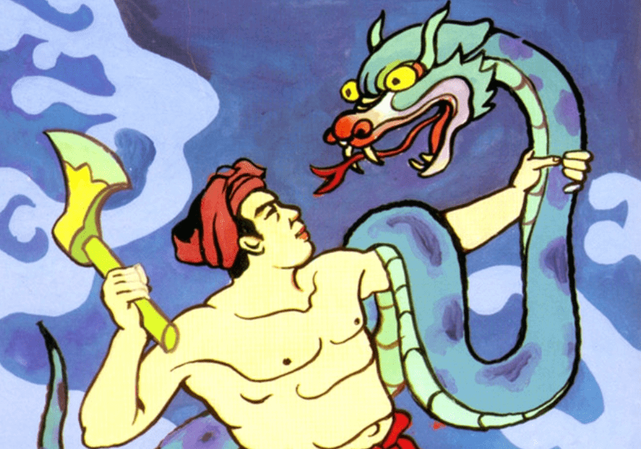
3. Lời đối thoại và lời độc thoại.
a. Lời đối thoại.
Là lời thoại giữa các nhân vật.
Nội dung giao tiếp của họ trong sự luân phiên (người nói và người nghe) đổi vai cho nhau.

Slide 20
b. Lời độc thoại.
Lời nhân vật
Tự nói với mình.
Dạng lời nói: thầm trong đầu
(độc thoại nội tâm).

Slide 21
III.
TÌM HIỂU CHUNG.

Slide 22
THẢO LUẬN NHÓM ĐÔI
Thực hiện yêu cầu:
Chú ý câu hỏi trong thẻ chỉ dẫn.
Trình bày những hiểu biết chung về tác giả Nguyễn Dữ và tác phẩm Chuyện người con gái Nam Xương.

Slide 23
Câu hỏi/ kĩ năng đọc. | Câu trả lời của tôi
Những từ ngữ nào trong đoạn này gợi lên đặc điểm, tính cách của Vũ nương, Trương Sinh?
Câu nói này của bé Đản sẽ tác động thế nào đến Trương Sinh?
Đây là lời đối thoại hay độc thoại?
Câu nói của bé Đản ở đoạn trên có tác dụng gì trong việc thể hiện số phận của Vũ Nương?
Chú ý sự thay đổi thái độ, tình cảm của Vũ Nương trong đoạn này.
Em có nhận xét gì về cái kết của câu chuyện?

Slide 24
1. Đọc.
Tóm tắt truyện
Tìm hiểu các nhân vật
Xác định không gian
Chỉ ra và nêu tác dụng của các chi tiết kì ảo
Xác định thời gian trong truyện
Chủ đề của truyện…

Slide 25
Câu hỏi trong thẻ chỉ dẫn:
Câu hỏi/ kĩ năng đọc. | Câu trả lời của tôi
Những từ ngữ nào trong đoạn gợi lên đặc điểm, tính cách của Vũ nương, Trương Sinh?
Tính cách Vũ Nương: Là người phụ nữ tính tình thùy mị, nết na lại thêm tư dung tốt đẹp, sống luôn giữ gìn khuôn phép.
Tính cách của Trương Sinh: Không có học, tính đa nghi.

Slide 26
Câu hỏi/ kĩ năng đọc. | Câu trả lời của tôi
Câu nói này của bé Đản sẽ tác động thế nào đến Trương Sinh?
Đây là lời đối thoại hay độc thoại?
Câu nói ấy khiến Trương Sinh nghi ngờ vợ có người tình bên ngoài nên mắng nhiếc và đánh đuổi vợ. Có thể thấy rằng, câu nói của bé Đản chính là nguyên nhân gián tiếp dẫn đến bi kịch cái chết của Vũ Nương.
Lời độc thoại.

Slide 27
Câu hỏi/ kĩ năng đọc. | Câu trả lời của tôi
Câu nói của bé Đản ở đoạn trên có tác dụng gì trong việc thể hiện số phận của Vũ Nương?
Chú ý sự thay đổi thái độ, tình cảm của Vũ Nương trong đoạn này.
Câu nói của bé Đản giúp xóa tan hiểu lầm của Trương Sinh về vợ, Vũ Nương gần như được minh oan. Từ đó, khiến Trương Sinh ân hận vô cùng.
Vũ Nương lúc đầu còn do dự vì chịu nhiều uất ức, nhưng khi Phan Lang nhắc đến chuyện nhà của tổ tiên thì Vũ Nương lại ứa nước mắt khóc.

Slide 28
Câu hỏi/ kĩ năng đọc. | Câu trả lời của tôi
Em có nhận xét gì về cái kết của câu chuyện?
Đây được xem là một kết thúc có hậu. Dù Vũ Nương không còn sống nhưng nàng đã được minh oan. Với kết thúc này đã thể hiện được ước mơ về sự chiến thắng của cái thiện. Đồng thời cũng phản ánh về nỗi niềm khát khao về một cuộc sống công bằng và hạnh phúc hơn.

Slide 29
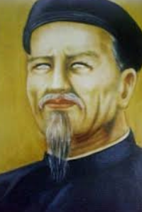
2. Tìm hiểu chung về tác giả, tác phẩm.
a. Tác giả.
Chưa rõ năm sinh năm mất.
Quê quán: Thanh Miện, Hải Dương.
Là người tài năng, trí thức lớn, đã từng đỗ đạt và làm quan dưới thời Lê.
Nguyễn Dữ
(Sống ở thế kỉ XVI)

Slide 30
Cuộc đời:
Nội chiến và cuộc đấu tranh giữa nhà Mạc, Lê, Trịnh đã khiến ông chán nản.
Do đó, sau một năm làm quan, ông quyết định rút lui và sống ẩn dật bên cạnh mẹ già, theo đuổi đam mê viết văn.

Slide 31
b. Tác phẩm.
Viết bằng chữ Hán gồm 20 truyện.
Ra đời vào nửa đầu thế kỉ XVI.
Có giá trị hiện thực và giá trị nhân đạo cao cả, vừa là một tuyệt tác của thể loại truyền kì, được mệnh danh là áng “thiên cổ kì bút”.
Truyền kì mạn lục
Nguyễn Dữ

Slide 32
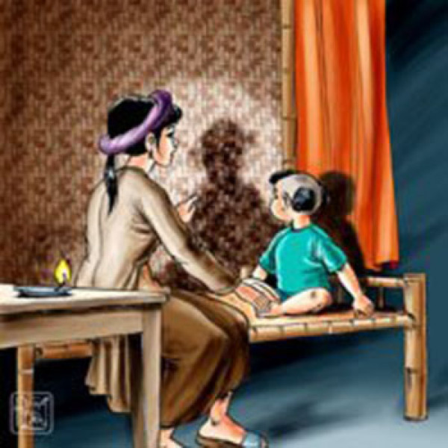
Chuyện người con gái Nam Xương là truyện thứ 16 trong số 20 truyện của tập Truyền kì mạn lục.

Slide 33
III.
TÌM HIỂU CHI TIẾT.

Slide 34
HOẠT ĐỘNG NHÓM
Thực hiện các nhiệm vụ sau:
Nhóm 1: Nêu nội dung bao quát của văn bản, vẽ sơ đồ các sự kiện theo diễn biến câu chuyện và cho biết các sự kiện ấy được sắp xếp theo trật tự thời gian và không gian như thế nào?

Slide 35
Nhóm 2: Đọc lời thoại của các nhân vật trong văn bản và cho biết:
a. Lời nói của Vũ Thị Thiết trước khi tìm đến cái chết trên bến Hoàng Giang là đối thoại hay độc thoại? Dựa vào đâu em xác định được như vậy?
b. Các câu bé Đản nói với Trương Sinh trước và sau cái chết của Vũ Thị Thiết có vai trò như thế nào đối với diễn biến của sự việc, câu chuyện?

Slide 36
Nhóm 3: Hoàn thành Phiếu học tập số 1 phân tích ý nghĩa lời phân trần của Vũ Nương trước khi gieo mình xuống dòng Hoàng Giang. Từ đó cho biết lời phân trần đã thể hiện đặc điểm nào của ngôn ngữ truyền kì?
Nhóm 4: Tìm các chi tiết kì ảo được sử dụng trong tác phẩm và nêu tác dụng của chúng trong việc thể hiện chủ đề tư tưởng của tác phẩm. Hoàn thành vào bảng trong Phiếu học tập số 2.

Slide 37
PHIẾU HỌC TẬP SỐ 1
Lời phân trần của Vũ Nương trước khi gieo mình xuống dòng Hoàng Giang
Lời phân trần | Ý nghĩa
Đặc điểm ngôn ngữ nhân vật:………………………………………………… …………………………………………………………………………………..

Slide 38
PHIẾU HỌC TẬP SỐ 2
Yếu tố kì ảo | Tác dụng khắc họa nhân vật | Tác dụng thể hiện chủ đề
Nhân vật và thế giới kì ảo: …
Hành động kì ảo: …
Cảnh gặp gỡ kì ảo:…

Slide 39
1. Phân tích một số yếu tố của truyện truyền kì trong Chuyện người con gái Nam Xương.
a. Cốt truyện.
Vũ Nương là người con gái thuỳ mị nết na, lấy Trương Sinh (người ít học, có tính đa nghi).
Trương Sinh phải đi lính đánh giặc Chiêm; ở nhà, Vũ Nương sinh con, hết lòng chăm sóc mẹ chồng, khi mẹ chồng mất, lo đám tang chu đáo.

Slide 40
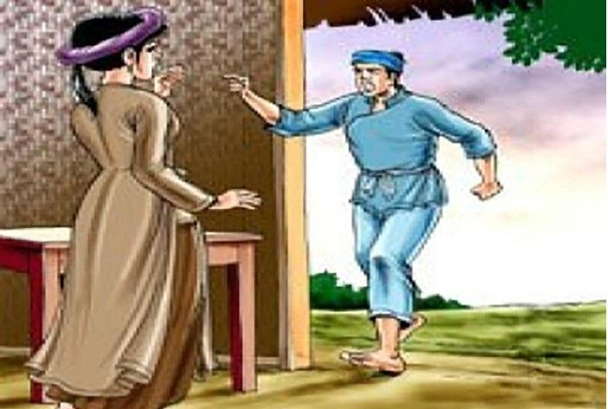
Trương Sinh trở về, nghe câu nói của con và nghi ngờ vợ; mắng nhiếc và đánh đuổi, dù Vũ Nương giải thích cũng nhất quyết không tin nàng.
Bị oan nhung không thể minh oan. Vũ Nương quyên sinh ở bến Hoàng Giang, nhưng được đức Linh Phi cứu giúp.

Slide 41
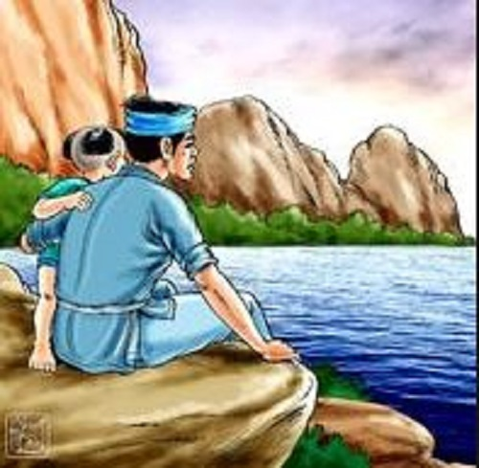
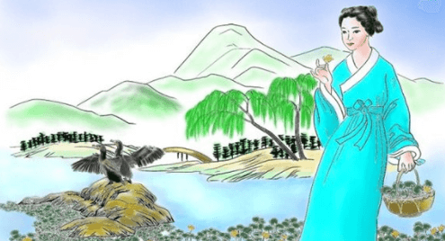
Ở nơi cung nước, Vũ Nương gặp Phan Lang (người cùng làng), nàng nhờ nói với Trương Sinh lập đàn giải oan cho nàng, nàng sẽ trở về.
Vũ Nương trở về gặp Trương Sinh, từ giữa dòng nói vọng vào mấy lời để chồng thấu nối oan của mình rồi biến mất.

Slide 42
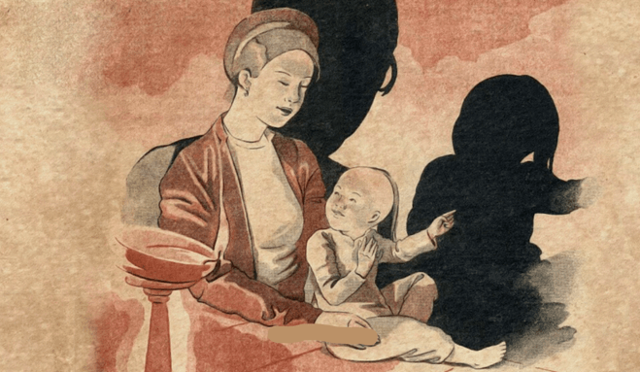
Nội dung bao quát của truyện
Thói cả ghen của người chồng.
Số phận bất hạnh của nàng Vũ Thị Thiết.

Slide 43
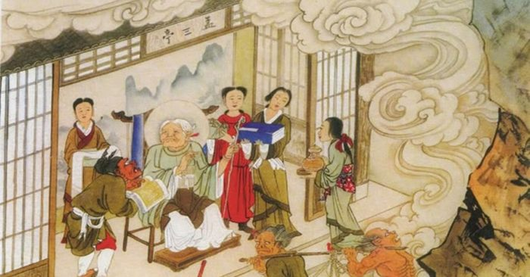
b. Thời gian, không gian.
Thời gian: sắp xếp theo trình tự tuyến tính (việc gì xảy ra trước kể trước).
Không gian: Sự kiện được kể theo các phạm vi khác nhau nối tiếp nhau.

Slide 44
Trần thế
Phù thuỷ
Trần thế
Không gian trần thế: thế giới thực.
Không gian phù thuỷ: thế giới thực.
Con người có thể đi về giữa hai thế giới.

Slide 45
c. Lời thoại
Lời nói của Vũ Thị Thiết trước khi tìm đến cái chết trên bến Hoàng Giang là lời độc thoại.
Cơ sở xác định
Lời dẫn của người kể chuyện.
Dấu hiệu lời thoại.
Cách xưng hô (Kẻ bạc mệnh … thần sông).
Lời cầu xin, thề thốt (Nếu.. nhược bằng).

Slide 46
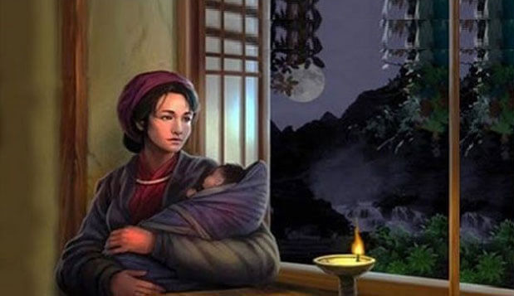
Lượt thoại thứ nhất
Bé Đản.
Trương Sinh.
Thúc đẩy sự phát triển của cốt truyện: làm cho Trương Sinh nghi ngờ lòng thuỷ chung của vợ.
Cái chết của nàng.

Slide 47
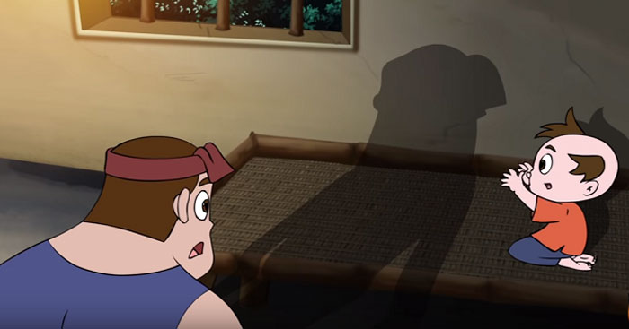
Lượt thoại thứ hai:
Minh oan cho Vũ Thị.
Giúp Trương Sinh nhận ra sai lầm của mình.

Slide 48
d. Lời phân trần của Vũ Nương.
Lời phân trần của Vũ Nương trước khi gieo mình xuống dòng Hoàng Giang:
Lời phân trần | Ý nghĩa
“Thiếp vốn con kẻ khó, được nương tựa nhà giàu … nghi oan cho thiếp”.
Phân trần để chồng hiểu rõ tấm lòng mình, khẳng định sự thủy chung, trong sạch, hết lòng hàn gắn hạnh phúc gia đình.

Slide 49
Lời phân trần | Ý nghĩa
“Thiếp sở dĩ nương tựa vào chàng … đâu còn có thể lên núi Vọng Phu kia nữa”.
“Kẻ bạc mệnh này duyên phận hẩm hiu … mọi người phỉ nhổ”.
Đau đớn, thất vọng tột cùng khi bị đối xử bạc bẽo, bất công.
Giãi bày nỗi niềm trước khi tự vẫn, xót xa vì mình luôn thủy chung, thanh bạch, khát khao được sống êm ấm, hạnh phúc vậy mà cuối cùng phải tìm đến cái chết để vùi chôn nỗi oan khiên – nỗi oan mà chỉ trời đất mới có thể thấu tỏ.

Slide 50
Đặc điểm ngôn ngữ nhân vật:
Lời phân trần.
Nét đặc trưng của ngôn ngữ truyện truyền kì là sử dụng nhiều điển tích, điển cố.
Lời than
Của Vũ Nương

Slide 51
e. Yếu tố kì ảo
Yếu tố kì ảo | Tác dụng khắc họa nhân vật | Tác dụng thể hiện chủ đề
Nhân vật và thế giới kì ảo: thuỷ phủ của Linh Phi; các đồ vật kì ảo.
Nỗi oan và lời than của Vũ Thị làm động lòng Linh Phi, được xoa dịu nỗi đau thương, oan khổ; được sống trong thế giới xứng đáng hơn.
Thể hiện niềm cảm thương, mong ước: có một thế giới tốt đẹp trọng ân nghĩa.

Slide 52
Yếu tố kì ảo | Tác dụng khắc họa nhân vật | Tác dụng thể hiện chủ đề
Hành động kì ảo: việc Linh Phi báo mộng và được Phan Lang cứu sống; việc cứu sống Vũ Thị, trả ơn Phan Lang của Linh Phi.
Hành động ân nghĩa phù trợ lẫn nhau giữa Linh Phi, Phan Lang dành cho Vũ Thị, cho thấy Vũ Thị là người đáng được trân trọng cứu giúp.
Thể hiện niềm cảm thương, mong ước: người tốt sẽ được thần nhân phù trợ.

Slide 53
Yếu tố kì ảo | Tác dụng khắc họa nhân vật | Tác dụng thể hiện chủ đề
Vũ Thị trở về, vẫn thuỳ mị nết na nhưng đã trong một tư thế khác, yếu tố kì ảo như hứa hẹn một sự đổi khác, một cuộc đời mới.
Cảnh gặp gỡ kì ảo: đàn tràng giải oan, cảnh gặp gỡ trong cách biệt.
Thể hiện sự đồng cảm, người tốt sẽ có được cuộc sống tốt đẹp.

Slide 54
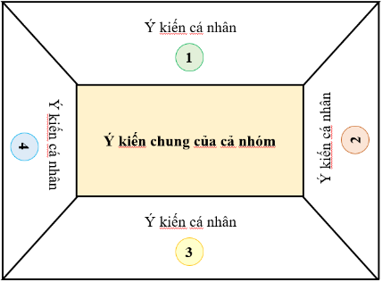
2. Nhân vật trong Chuyện người con gái Nam Xương.
HOẠT ĐỘNG NHÓM
Hoàn thành những nhiệm vụ sau:

Slide 55
Liệt kê các nhân vật trong văn bản và xác định nhân vật chính, nhân vật phụ.
Nguyên nhân gây ra bi kịch của Vũ Nương
Trực tiếp | Gián tiếp
Chỉ ra nguyên nhân dẫn đến bi kịch của Vũ Nương bằng cách hoàn thành bảng dưới đây?

Slide 56
Hoàn thành Phiếu học tập số 3 phân tích tính cách nhân vật Vũ Nương và chỉ ra điểm khác biệt trong cách ứng xử của nàng lúc còn sống với gia đình ở trần gian và khi đã về thủy phủ.
Nêu một số nét nổi bật trong tính cách của nhân vật Trương Sinh. Những nét tính cách ấy có phải là nguyên nhân gây nên nỗi bất hạnh của Vũ Thị Thiết?

Slide 57
PHIẾU HỌC TẬP SỐ 3
Chi tiết, hành động tiêu biểu | Đặc điểm tính cách
Điểm khác biệt trong cách ứng xử của nàng lúc còn sống với gia đình ở trần gian và khi đã về thủy phủ.
Lúc còn sống với gia đình ở trần gian: ………………………………………………. ………………………………………………. | Khi đã về thủy phủ: ……………….. ……………………………………………………………………………… | Khi đã về thủy phủ: …………………………………….. ……………………………………..

Slide 58
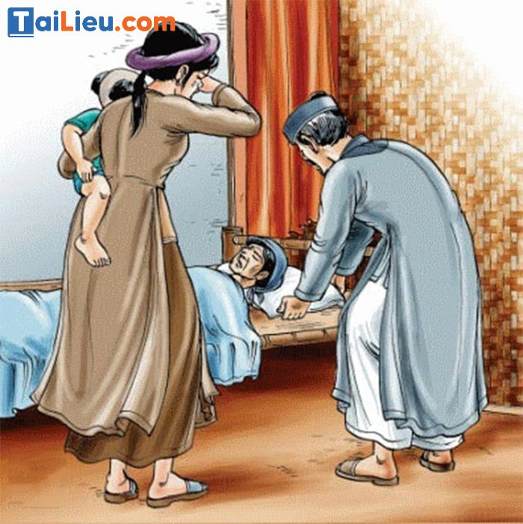
a. Nhân vật chính/phụ:
Nhân vật chính
Nhân vật phụ
Vũ Nương
(Vũ Thị Thiết).
Trương Sinh
Bé Đản
Mẹ Trương Sinh
Linh Phi
Phan Lang

Slide 59
b. Nguyên nhân dẫn đến bi kịch của Vũ Nương
Nguyên nhân trực tiếp
Chiếc bóng trên tường (Vũ Nương thường chỉ vào và bảo với con rằng đó là cha nó).

Slide 60
Câu nói ngây thơ của đứa trẻ: “Ô hay! Thế ra ông cũng là cha tôi ư? Ông lại biết nói, chứ không như cha tôi trước kia chỉ nín thin thít.”
Thổi bùng lên ngọn lửa ghen tuông trong lòng Trương Sinh.

Slide 61
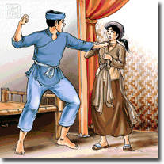
Tính cách của Trương Sinh:
Đa nghi
Ghen tuông
Mù quáng
Hồ đồ
Gia trưởng

Slide 62
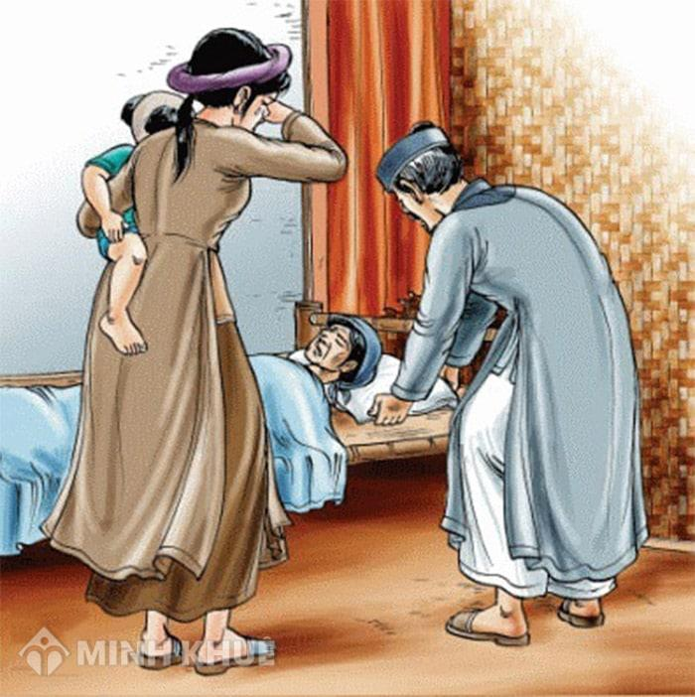
Nguyên nhân gián tiếp
Cuộc hôn nhân không bình đẳng
Trương Sinh, là con nhà khá giả, đem trăm lạng vàng để xin cưới Vũ Nương.
Vũ Nương là “con kẻ khó”

Slide 63
Lễ giáo phong kiến
Hạn chế tiếng nói bình đẳng, quyền được bảo vệ bản thân của người phụ nữ.
Chế độ nam quyền
Cảnh sinh li tử biệt, vợ chồng xa cách.
Chiến tranh phi nghĩa

Slide 64
c. Tính cách nhân vật Vũ Nương
Chi tiết, hành động tiêu biểu | Đặc điểm tính cách
Một người vợ "đẹp người" lẫn “đẹp nết", vẻ đẹp toàn diện, xứng đáng được quý trọng và được hưởng hạnh phúc.
“Tính đã thuỳ mị, nết na" lại thêm "tư dung tốt đẹp".
Phụng dưỡng mẹ chồng già yếu, bệnh tật; lo tang mẹ chu toàn khi về già; chăm nuôi con nhỏ khôn lớn,...
Người con dâu hiếu nghĩa; người vợ thuỷ chung, người mẹ hiền thảo.

Slide 65
Chi tiết, hành động tiêu biểu | Đặc điểm tính cách
Chịu oan một bề, mọi lời phân trần (với Trương Sinh) đều vô hiệu; phải kêu oan cùng trời đất (lời độc thoại, mình nói với mình, với trời đất); phải tìm cái chết trên bến Hoàng Giang, khi sự thật sáng tỏ thì đã quá muộn màng.
Trọng danh dự, phẩm giá, là tiếng nói cảm thương, thái độ phê phán thói ghen tuông gia trưởng chà đạp nhân phẩm của người phụ nữ.

Slide 66
Chi tiết, hành động tiêu biểu | Đặc điểm tính cách
Mẹ chồng cảm kích thấy nàng xứng đáng có cuộc sống tương lại hạnh phúc: “Sau này, trời xét lòng lành, ban cho phúc đức, giống dòng tươi tốt, con cháu đông đàn, xanh kia quyết chẳng phụ con, cũng như con đã chẳng phụ mẹ”; hàng xóm bênh vực, thanh minh giúp nàng; Linh Phi cứu nàng; cuộc trở về trang trọng như một sự tôn vinh (cảnh tượng Vũ Thị hiển linh giữa dòng sông...).
Người tốt đẹp bị vu oan được thần nhân cứu thoát; giải oan, khẳng định sự trong sạch thuỷ chung, vị tha, độ lượng của Vũ Thị.

Slide 67
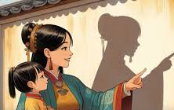
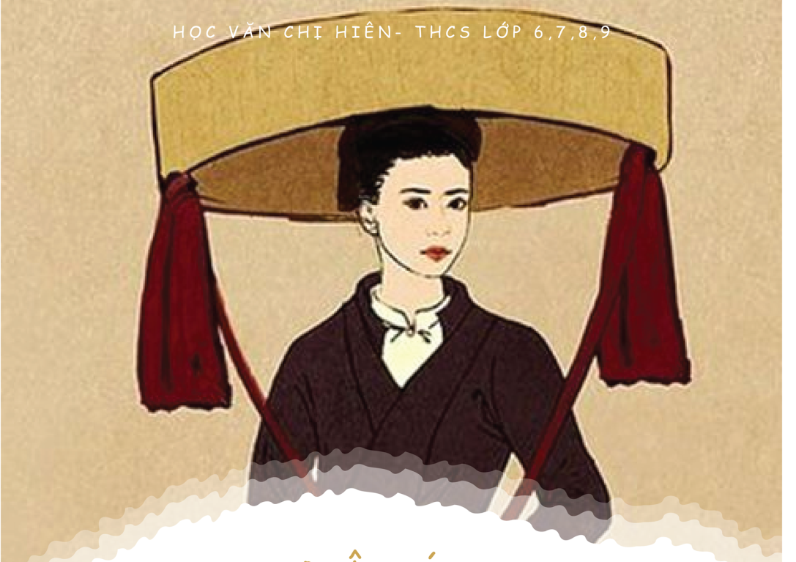
Điểm khác biệt trong cách ứng xử của nàng lúc còn sống với gia đình ở trần gian và khi đã về thủy phủ.
Lúc còn sống với gia đình ở trần gian: Vũ Nương nặng tình với mẹ chồng, chịu thương chịu khó, gánh vác việc nhà.
Khi đã về thủy phủ: Vũ Nương vẫn thương chồng con sẵn sàng tha thứ tất cả; nặng ân nghĩa, sống báo đáp ân nhân.

Slide 68
d. Tính cách nhân vật Trương Sinh.
Một số chi tiết Nguyễn Dữ sử dụng để khắc hoạ nhân vật Trương Sinh.
Có tính đa nghi, đối với vợ phòng ngừa quá sức.
Tuy con nhà hào phú nhưng không có học, nên tên phải ghi trong số lính đi vào loại đầu,...

Slide 69
Qua lớp ngôn ngữ này, hầu như mọi nét thuộc về bản chất của nhân vật Trương Sinh đã phát lộ:
Ít học
Đa nghi
Ghen tuông mù quáng
Nguyên nhân
Đẩy Vũ Nương vào thế cùng đường, không còn cách nào khác ngoài việc tự vẫn.

Slide 70
kenhgiaovien
Bài giảng và giáo án này chỉ có duy nhất trên kenhgiaovien.com
Bất cứ nơi nào đăng bán lại đều là đánh cắp bản quyền và hưởng lợi bất chính trên công sức của giáo viên.
Vui lòng không tiếp tay cho hành vi xấu.
https://kenhgiaovien.com/
Zalo: 0386 168 725

Slide 71
V.
TỔNG KẾT.

Slide 72
1. Nội dung
Khẳng định vẻ đẹp tâm hồn truyền thống của người phụ nữ Việt Nam.
Niềm cảm thương cho số phận bi kịch của những người phụ nữ.
Lên án tố cáo các lễ giáo phong kiến vô nhân đạo, các hủ tục hà khắc trong chế độ phong kiến đương thời.

Slide 73
2. Nghệ thuật
Cốt truyện tuyến tính.
Lời thoại mang đậm màu sắc truyền kì, sử dụng nhiều điển tích, điển cố.
Nghệ thuật xây dựng nhân vật tài tình, nhân vật được xây dựng qua lời nói và hành động.
Sử dụng yếu tố kỳ ảo đan xen với yếu tố thực làm nổi bật giá trị nhân đạo của tác phẩm.

Slide 74
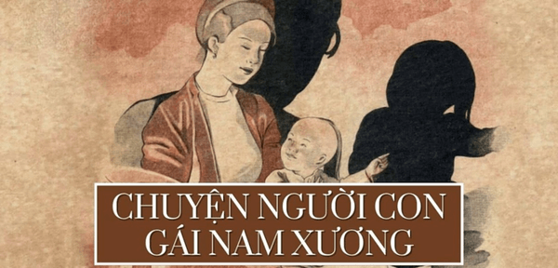
LUYỆN TẬP
Nhiệm vụ 1:
Trả lời câu hỏi trắc nghiệm:

Slide 75
Câu hỏi 1: Câu văn nào khái quát vẻ đẹp toàn diện của Vũ Nương trong văn bản Chuyện người con gái Nam Xương?
A. Vũ Thị Thiết, người con gái quê ở Nam Xương, tính đã thùy mị, nết na, lại thêm tư dung tốt đẹp.
B. Nàng hết sức thuốc thang, lễ bái thần phật và lấy lời ngọt ngào khôn khéo khuyên lơn.
C. Nàng hết lời thương xót, phàm việc ma chay tế lễ, lo liệu như đối với cha mẹ đẻ mình.
D. Thiếp vốn con kẻ khó, được nương tựa nhà giàu.

Slide 76
Câu hỏi 2: Câu nào nêu đúng nhất cách cư xử của Vũ Nương trước tính hay ghen của chồng?
A. Đâu có sự mất nết hư thân như lời chàng nói.
B. Cách biệt ba năm giữ gìn một tiết.
C. Tô son điểm phấn từng đã nguôi lòng, ngõ liễu tường hoa chưa từng bén gót.
D. Nàng cũng giữ gìn khuôn phép, không từng để lúc nào vợ chồng phải đến thất hòa.

Slide 77
Câu hỏi 3: Chi tiết Trương Sinh đem trăm lạng vàng cưới Vũ Nương phản ánh điều gì?
A. Vũ Nương là cô gái có giá trị.
B. Tình yêu bao la của Trương Sinh.
C. Người phụ nữ ngang hàng với hàng hóa, có thể mua bán bằng tiền bạc.
D. Phải có điều kiện mới cưới được Vũ Nương.

Slide 78
Câu hỏi 4: Nhận định nào nói đúng và đầy đủ ý nghĩa của chi tiết Vũ Nương gieo mình xuống sông tự vẫn?
A. Phê phán Vũ Nương không nghĩ đến con mà quyết định tự tử.
B. Bày tỏ niềm thương cảm của tác giả trước số phận mỏng manh và bi thảm của người phụ nữ trong xã hội phong kiến.
C. Thể hiện sự đa cảm của tác giả.
D. Thể hiện sự yếu đuối của người phụ nữ không thể minh oan cho mình.

Slide 79
Câu hỏi 5: Chi tiết Vũ Nương nhờ Trương Sinh lập đàn giải oan thể hiện điều gì?
A. Nàng muốn về gặp Trương Sinh.
B. Nàng là người có lòng tự trọng, khát khao được minh oan.
C. Nàng muốn trở lại trần gian làm người.
D. Nàng muốn Trương Sinh cứu mình.

Slide 80
LUYỆN TẬP
Nhiệm vụ 2:
Luyện tập theo văn bản:
Viết đoạn văn (8 – 10 câu) trình bày suy nghĩ của em về chi tiết “cái bóng” trong truyện.

Slide 81
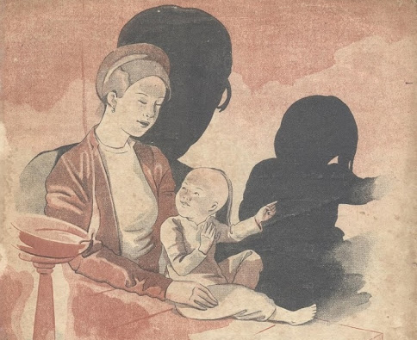
“Cái bóng”: chi tiết nghệ thuật sáng tạo, độc đáo, giàu ý nghĩa
Thắt nút câu chuyện (đẩy các mâu thuẫn đến đỉnh điểm).

Slide 82
Xuất hiện trong lời nói đùa của Vũ Nương khi nói với người con.
“Cái bóng”
Những ngày xa cách
Đản hỏi về bố.
Vũ Nương chỉ vào cái bóng của mình trên vách.
Nói với con đó là cha Đản.

Slide 83
Trong những ngày xa cách chồng:
Luôn nghĩ về người chồng yêu dấu.
Chồng luôn ở bên cạnh, vợ chồng như hình với bóng.
Vũ Nương

Slide 84
Lời nói đùa trong thương nhớ
Sợi dây vô tình, oan nghiệt thắt chặt cuộc đời nàng.
“Cái bóng”
Thắt nút câu chuyện.
Mở nút câu chuyện.

Slide 85
Hình tượng nghệ thuật đạt tới sự hoàn chỉnh.
Là sự tập trung, khái quát hoá, hình tượng hoá sự hiểu lầm vô tình hay lưỡng ý của Trương Sinh.
“Cái bóng”
Tạo nên sự bất ngờ cho câu chuyện.
Làm nên thành công trong việc xây dựng tình huống truyện.

Slide 86
VẬN DỤNG
Lời bình ở cuối truyện về Vũ Thị Thiết có đoạn: “Nếu không được trời xét tâm thành, nước không làm hại, thì xương hoa vóc ngọc, đã chôn vào họng cá nơi lòng sông, còn đâu được lại thông tin tức để nết trinh thuần được nhất nhất bộc bạch ra hết.”. Em có đồng ý với lời bình trên không? Vì sao? Qua nhân vật Vũ Thị Thiết, em hiểu thêm điều gì về số phận của người phụ nữ trong một xã hội đề cao nam quyền?

Slide 87
Nội dung đoạn lời bình khẳng định:
Tấm lòng thành – sự hiếu nghĩa với mẹ chồng
Sự thuỷ chung với chồng
Sự trong sáng, thành thực với trời đất, nước non
Của Vũ Nương
Được trời cứu xét, nước chở che.

Slide 88
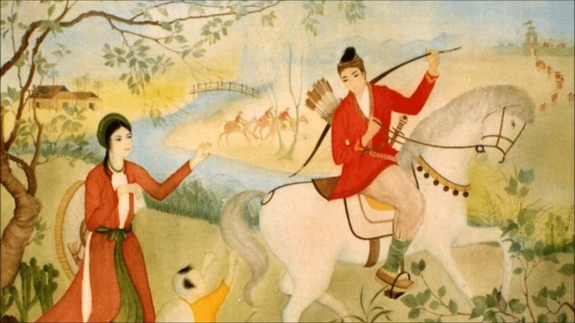
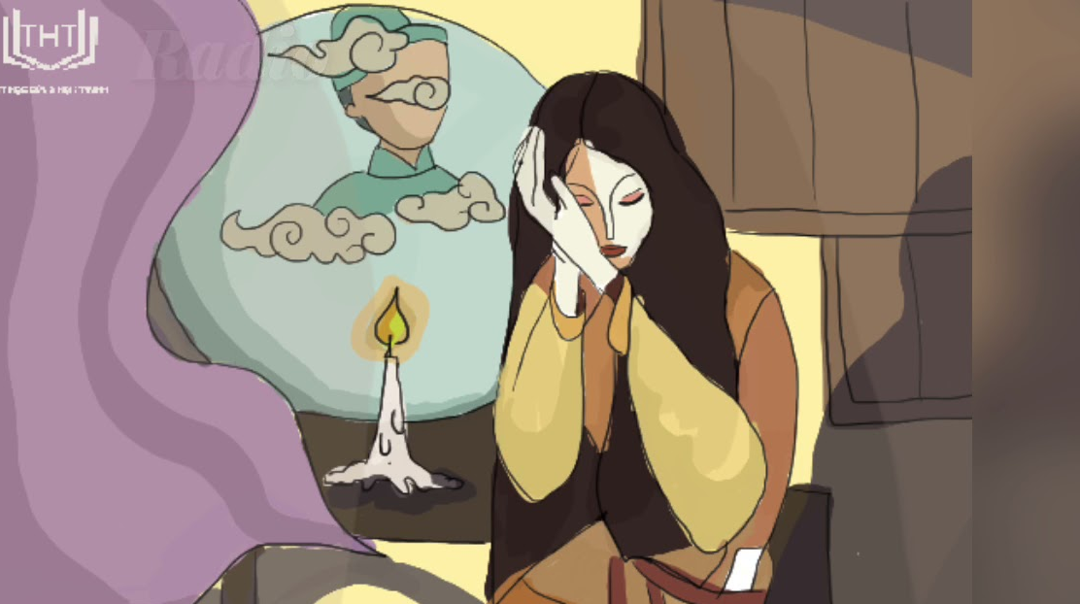
Trong hoàn cảnh chiến tranh
Chồng đi lính
Gánh nặng đè lên đôi vai người phụ nữ

Slide 89
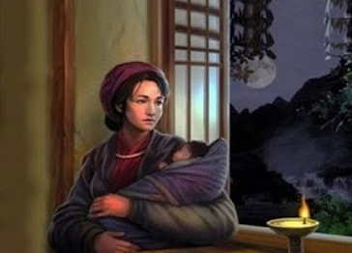
Số phận lệ thuộc, chịu đựng bất công của người phụ nữ.
“Tâm thành” của Vũ Nương
Trời nước biết, cứu xét, chở che.
Chồng không hay biết
Trong cuộc đời thực, nàng đành phải chấp nhận cái chết oan khuất, được minh oan quá muộn màng.

Slide 90
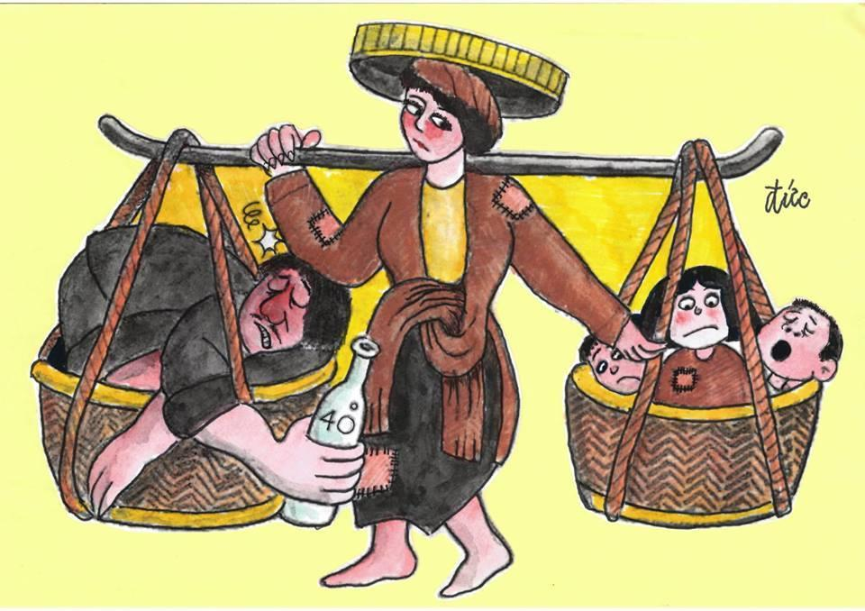
Quan niệm nam quyền, trọng nam khinh nữ khắc nghiệt.
Gián tiếp
Cái chết oan nghiệt của Vũ Nương

Slide 91
Cái chết trong
Vợ chàng Trương
Cái chết trong Chuyện người con gái Nam Xương
Phẫn uất
Rất tỉnh táo và lý trí.
Sự phê phán trong tác phẩm trở nên nặng nề và sâu sắc hơn.
Những quan niệm hà khắc về thân phận người phụ nữ đã buộc họ phải chọn cái chết để giải thoát.

Slide 92
HƯỚNG DẪN VỀ NHÀ
Ôn tập kiến thức đã học.
Hoàn thành bài tập Luyện tập, Vận dụng.
Chuẩn bị Văn bản 2 – Truyện lạ nhà thuyền chài.

Slide 93
CẢM ƠN CÁC BẠN ĐÃ CHÚ Ý LẮNG NGHE, HẸN GẶP LẠI!

